Slide 1
Perangkat Keras Komputer
Oleh:
Hendra Wibiksana, ST., M.Kom

Slide 2
Perangkat keras komputer
Peranti Masukan (input)
Peranti Proses (process)
Peranti Keluaran (output)
Peranti Penyimpanan

Slide 3
1. Peranti Masukan (input)
Peranti masukan (input device): Perangkat keras komputer yang memungkinkan pemasukan data ke dalam sistem komputer
Jenis Peranti Masukan
Peranti Pengetikan
Peranti Penunjuk (Pointing Device)
Pengambil Gambar Terformat
Pengambil Gambar Tak Terformat
Suara
Video
Gerakan
Sensor
Radio Frequency Identification Device (RFID)
Pembaca Kartu Magnetik
Pembaca Kartu Cerdas

Slide 4
1.1 Jenis Peranti Masukan
Pengetikan
Nomor 1
Gambar
Peranti Penunjuk (2) dan Peranti Pengambil (3&4)
Suara
Nomor 5
Video
Nomor 6
Gerakan
Nomor 7
Lain-lain
Nomor 8-11
Peranti Pengetikan
Peranti Penunjuk (Pointing Device)
Pengambil Gambar Terformat
Pengambil Gambar Tak Terformat
Suara
Video
Gerakan
Sensor
Radio Frequency Identification Device (RFID)
Pembaca Kartu Magnetik
Pembaca Kartu Cerdas

Slide 5
1.2 Peranti Pengetikan
Digunakan untuk memasukkan data atau perintah
Contoh: Keyboard, ATM, dan POS (Point-of-Sale).

Slide 6
1.2.1 Keyboard
Peranti masukan data yang dapat mengubah huruf, angka atau kode lain menjadi isyarat listrik yang dapat diproses komputer.
Secara garis besar, sistem keyboard terdiri atas tombol-tombol:
Pengetikan : A ... Z
Angka : 0 ... 9
Fungsi : F1 ... F12; dan
Kontrol : pengendali gerakan kursor/layar

Slide 7

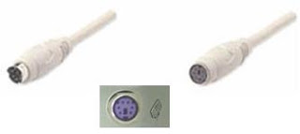
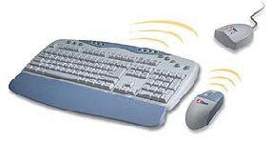
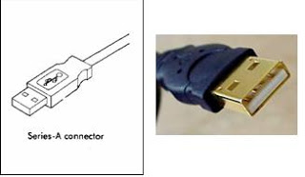
Menurut Fisik
Keyboard Serial
Menggunakan DIN 5 male, digunakan pada komputer AT
Keyboard PS/2
Biasa digunakan pada komputer ATX
Keyboard Wireless
Keyboard USB

Slide 8
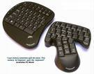
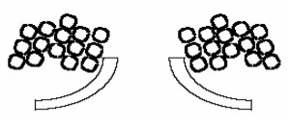

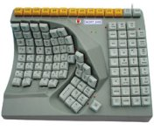
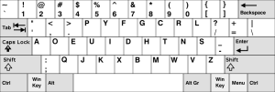
Menurut bentuk dan tombol
Keyboard QWERTY
Keyboard DVORAK (1932)
Keyboard KLOCKENBERG
Keyboard Maltron

Slide 9

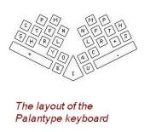
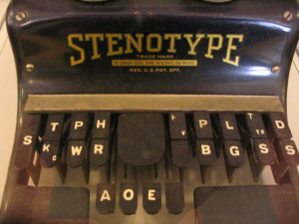
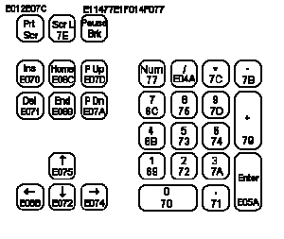
Menurut bentuk dan tombol
Keyboard Chord
Keyboard Alphabetik
Keyboard Numerik

Slide 10
1.2.2 ATM
ATM bekerja sebagai peranti input-output sekaligus.
Input: Memasukkan nomor PIN, nominal uang, dll.
Output: Petugas bank bisa melihat perintah maupun kode/angka yang diketikkan pada peranti masukan.

Slide 11
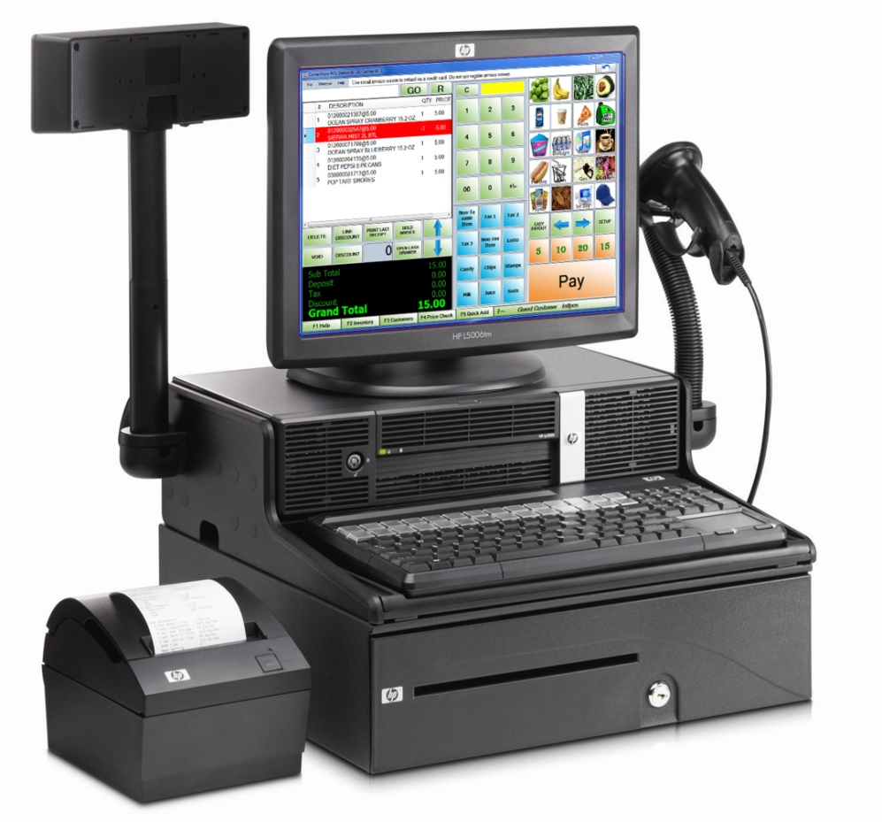
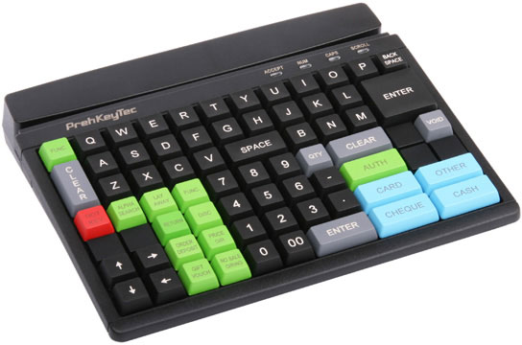
1.2.3 POS (Point-of-Sale)
Peranti yang digunakan pada toko swalayan untuk memasukkan data pembelian

Slide 12
1.3 Peranti Penunjuk (Pointing Device)
Penjelasan
Contoh:
Digunakan untuk memilih data/perintah yang muncul di layar monitor
Biasa dipakai pada aplikasi berbasis gambar
Mouse
Trackball
Pointing stick
Touchpad
Touch screen
Joystick
Peranti penunjuk berbentuk pena
Light pen
Digitizing tablet

Slide 13
1.3.1 Mouse
Peranti penunjuk yang saat ini umum digunakan
Pertama kali diperkenalkan oleh Macintosh dan marak digunakan setelah muncul Windows versi GUI (Graphical User Interface): Windows 3.1
Ada 2 jenis: optomekanik dan optik

Slide 14
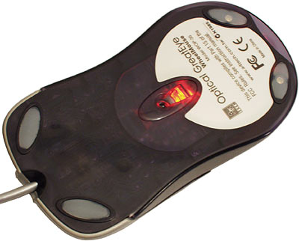
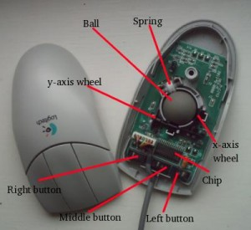
Mouse
Optomekanik
Optik

Slide 15
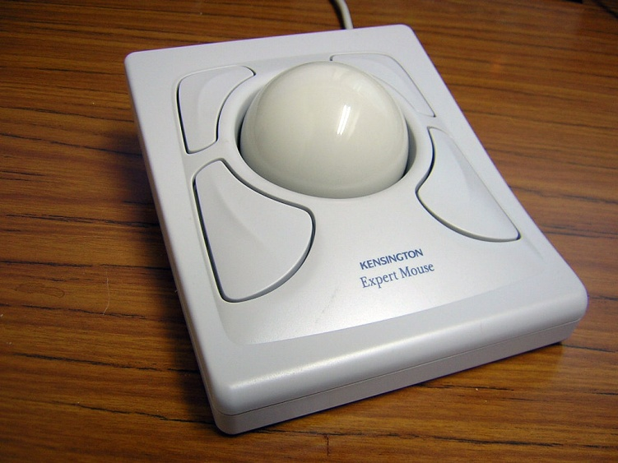
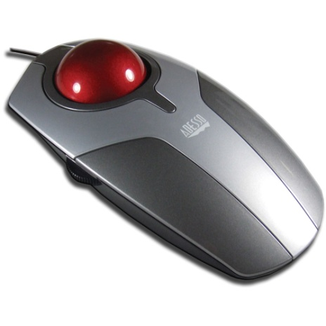
1.3.2 Trackball
Fungsi trackball = fungsi mouse
Pembeda:
Mouse
Diperlukan penggeseran mouse
Trackball
Memutar bola trackball dengan tangan pemakai (user) ke arah yang dikehendaki

Slide 16
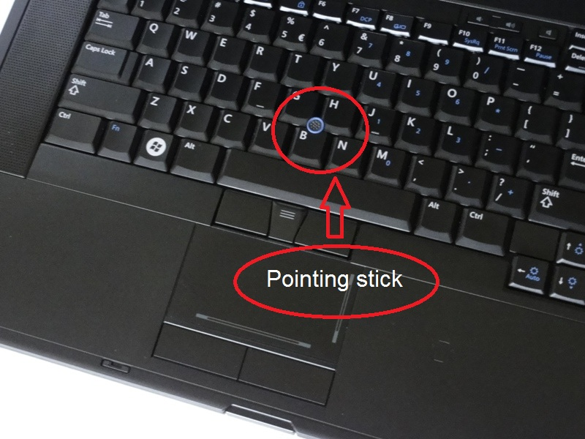
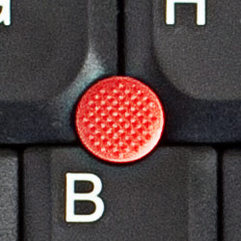
1.3.3 Pointing Stick
Pointing Stick/Stylus: alat penunjuk seperti karet penghapus pada pinsil
Biasanya pada laptop
Cara kerjanya dengan menekan peranti ini ke arah yang dikehendaki user

Slide 17
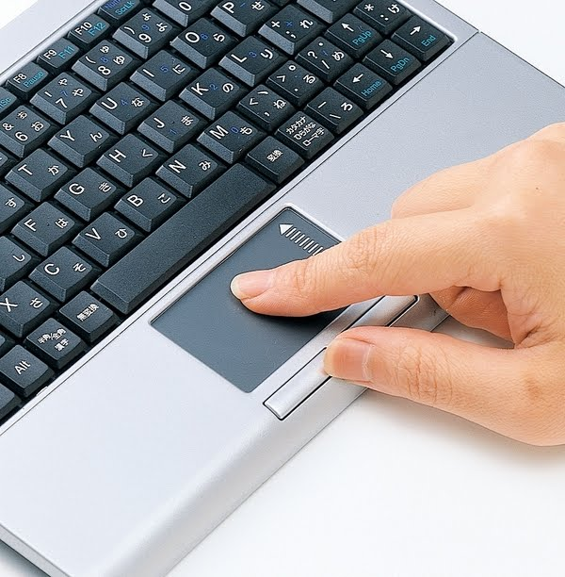
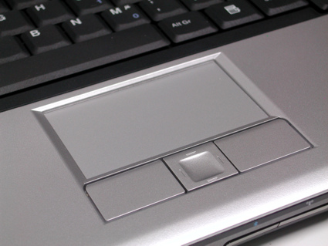
1.3.4 Touchpad
Peranti penunjuk yang berupa tempat datar guna menggeser penunjuk pada layar monitor dengan cara menggeserkan tangan di atasnya

Slide 18
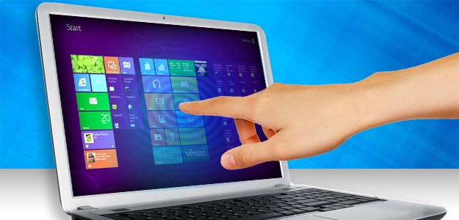
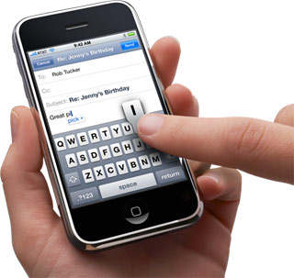
1.3.5 Touch Screen
Peranti penunjuk berupa monitor yang telah dibuat sangat peka sehingga memungkinkan pemakai untuk menunjuk dan menyentuh suatu gambar di layar secara langsung guna mengaktifkan suatu perintah

Slide 19
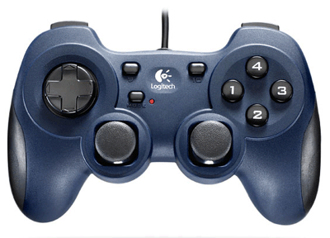
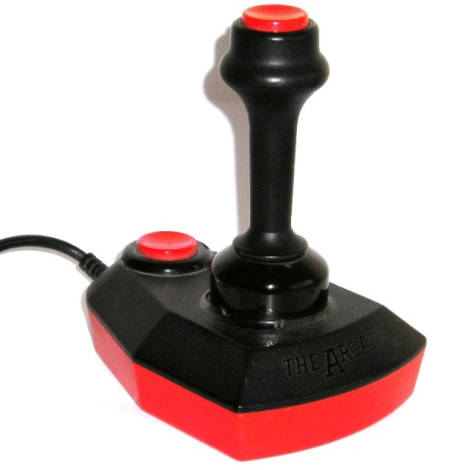
1.3.6 Joystick
Biasa digunakan untuk mengendalikan aplikasi permainan (game)

Slide 20
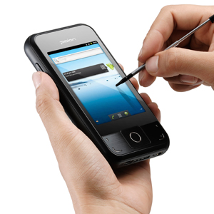
1.3.7 Peranti penunjuk bentuk pena
Alat yang bisa menerima masukan berupa tulisan tangan
Contoh: PDA dan berbagai komputer yang dapat dipegang dengan tangan

Slide 21
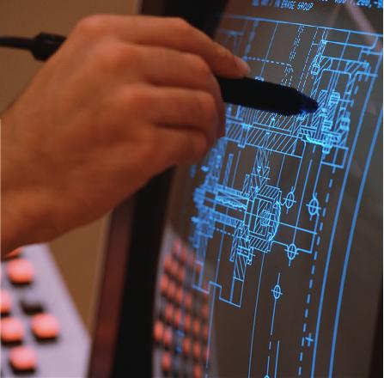
1.3.8 Light Pen
Peranti penunjuk berupa pena dan dapat menghasilkan cahaya, yang digunakan bersamaan dengan sebuah layar yang peka cahaya (fotoelektrik)
Contoh: light pen pada alat pengendali lalu lintas bandara

Slide 22
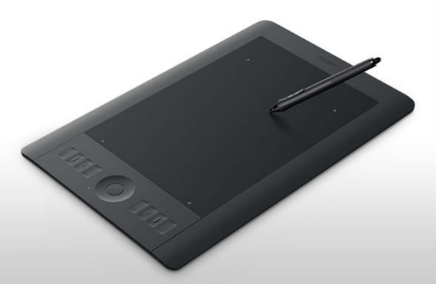
1.3.9 Digitizing Tablet
Salah satu peranti digitizer, yaitu peranti yang mengonversi gambar atau foto menjadi data digital

Slide 23
1.4 Pengambil Gambar Terformat
Alat yang dapat digunakan untuk mengambil citra terformat, dalam arti bentuk atau format hurufnya sudah ditentukan.
Contoh: Barcode reader, MICR, OMR, dan OCR.

Slide 24
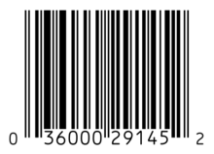
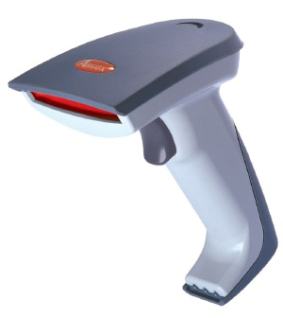
1.4.1 Barcode reader
Barcode: pola garis-garis hitam putih yang umum dipakai pada barang yang dijual di toko-toko swalayan
Barcode reader: semacam scanner fotoelektris yang dapat mengonversi data barcode menjadi sinyal digital

Slide 25
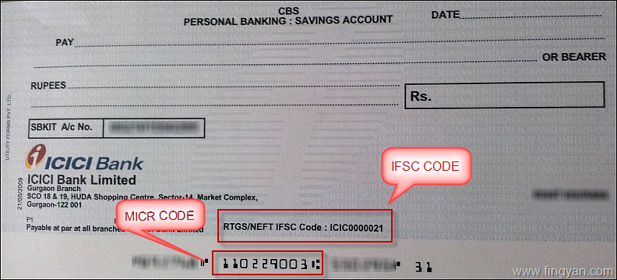
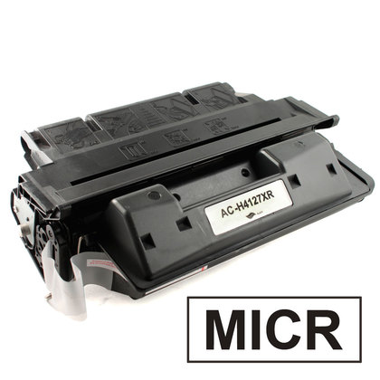
1.4.2 Magnetic Ink Character Recognition (MICR)
Digunakan untuk membaca karakter-karakter khusus MICR yang dicetak dengan tinta khusus pula.
Biasa digunakan pada cek bank, dengan bagian bawah terdiri atas karakter dengan bentuk khusus yang berupa nomor cek, pengurutan, dan akun pemiliknya.

Slide 26
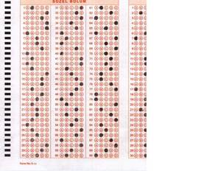
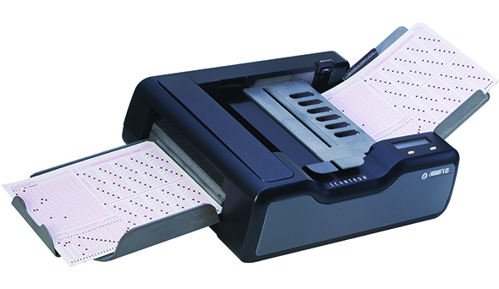
1.4.3 Optical Mark Recognition (OMR)
Peranti yang dapat membaca blok tulisan pinsil dan mengubahnya menjadi bentuk yang dapat digunakan oleh komputer.
Membaca masukan dengan bantuan refleksi optis, dengan mengenali ketebalan tulisan.
Contoh: Lembar LJK

Slide 27
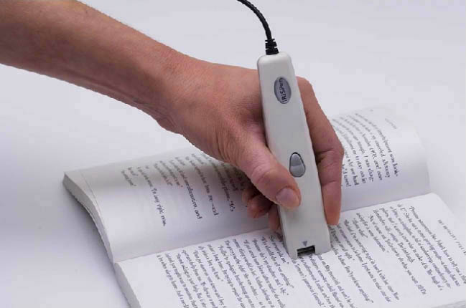
1.4.4 Optical Character Recognition (OCR)
Peranti yang dapat membaca teks dan mengonversikannya ke dalam kode digital yang nantinya diproses oleh komputer
Contoh: OCR untuk membaca teks pada buku, al-quran, dsb.

Slide 28
1.5 Pengambil gambar tak terformat
Alat pengambilan citra yang diambil dari luar (data alamiah dan biasanya bersifat analog).
Contoh: Image scanner, kamera digital, pembaca retina mata, dan pembaca sidik jari.

Slide 29
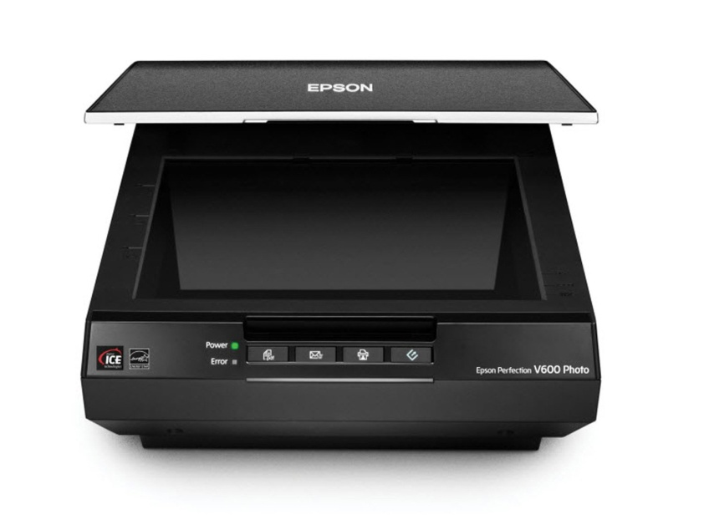
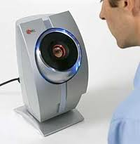
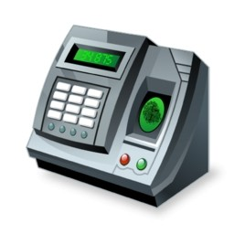
Contoh
Pembaca retina mata
Image Scanner
Pembaca Sidik Jari

Slide 30
1.6 Suara
Peranti yang digunakan untuk menangkap masukan berupa suara yang dapat diubah menjadi isyarat digital.
Contoh: Mikropon, ASR, dan Touchtone.

Slide 31
Automatic Speech Recognition (ASR)
Sistem yang dapat mengenali masukan berupa kata-kata dalam kalimat
Sistem ini memiliki:
Fitur penganalisis
Dapat memisahkan suara orang dengan suara pengganggu pada latar belakang dan mengubah sinyal digital menjadi fonem
Pengklasifikasian pola
Pemrosesan bahasa
Notes:
Fonem: satuan bunyi terkecil yg mampu menunjukkan kontras makna (msl /h/ adalah fonem krn membedakan makna kata harus dan arus, /b/ dan /p/ adalah dua fonem yg berbeda krn bara dan para beda maknanya;

Slide 32
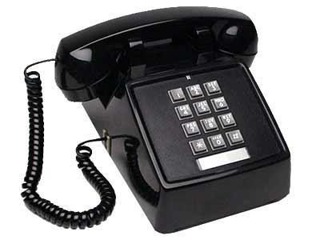
Touchtone
Touchtone atau Dual Tone Multi Frequency (DTMF): peranti yang dapat menerima masukan yang berasal dari telepon untuk memasukkan informasi atau perintah

Slide 33
1.7 Video
Biasa digunakan untuk merekam citra bergerak
Contoh: kamera video (video camera recorder/ camcorder) dengan kemampuan hingga 30 frame per detik (fps)

Slide 34
1.8 Gerakan
Digunakan untuk memantau gerakan manusia.
Banyak dimanfaatkan pada virtual reality, headset, glove, dan walker.
Headset
Peranti yang dipasang pada kepala, menutup mata, digunakan untuk menangkap dan merekam gerakan kepala, serta menayangkan berbagai macam gambar ke mata user.
Glove
Berbentuk seperti sarung tangan, digunakan untuk merekam jenis serta kekuatan gerakan jari dan tangan pemakai.
Walker
Digunakan untuk menangkap dan merekam gerakan kaki, termasuk arah kaki berputar.

Slide 35
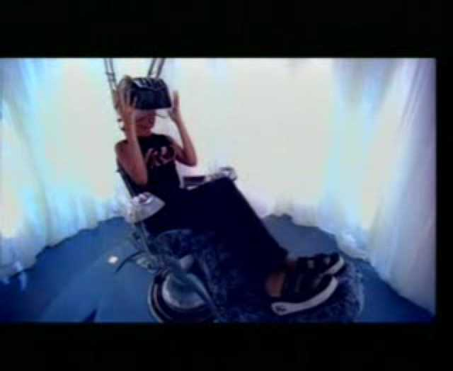
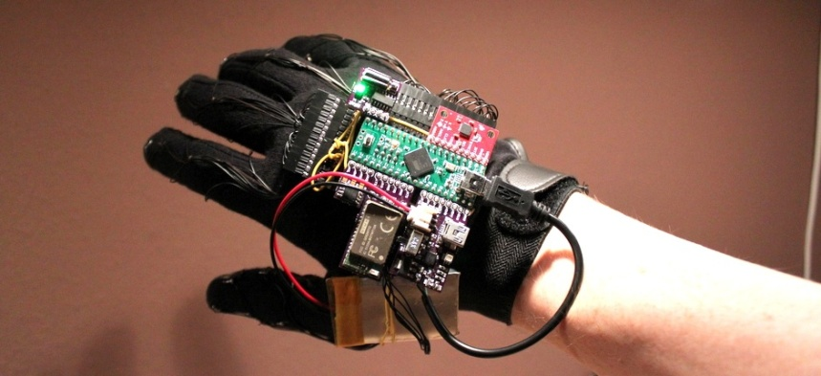
Glove
Headset

Slide 36
1.9 Sensor
Peranti yang dapat mengambil data langsung dari lingkungan.
Contoh: sensor suhu, kecepatan, dll.
RFID: Peranti yang memanfaatkan gelombang frekuensi radio untuk mengirimkan data dari sesuatu yang ditempeli RFID tersebut ke peranti pelacak RFID.

Slide 37
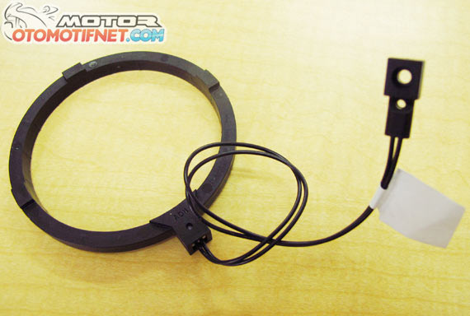
1.10 Contoh RFID

Slide 38
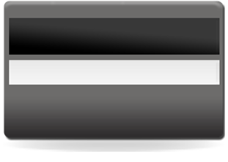
1.11 Pembaca Kartu Magnetis
Berbentuk seperti kartu kredit yang dilengkapi dengan pita magnetis

Slide 39
1.12 Pembaca Kartu Cerdas
Kartu cerdas atau smart card: sebuah komputer berukuran kecil yang dilengkapi dengan chip yang mengandung prosesor, RAM, ROM, dan bahkan sistem operasi dengan keamanan yang sangat tinggi.
Alat pembacanya disebut smart card reader.

Slide 40
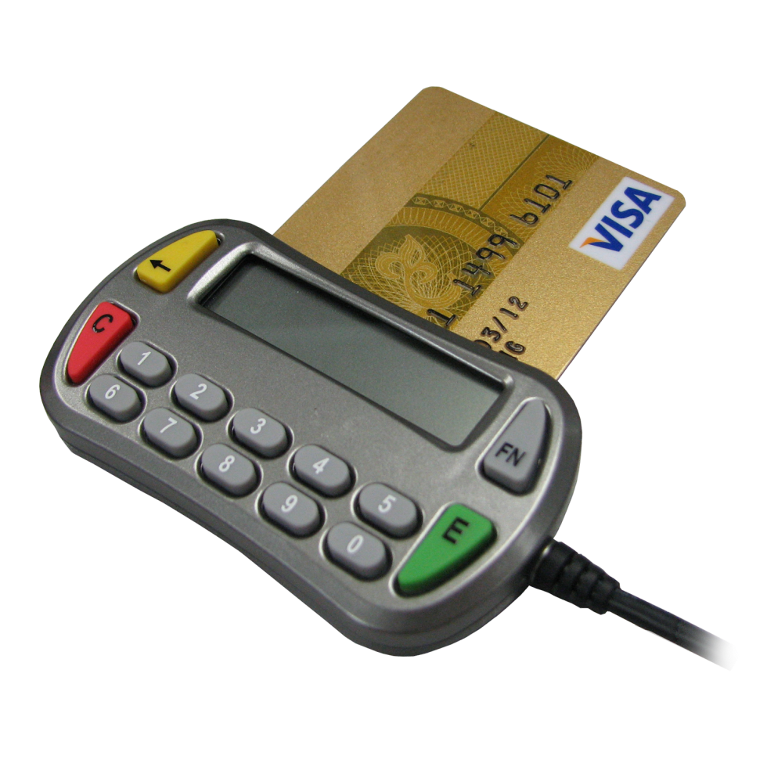
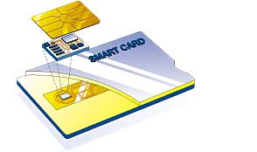
Smart card reader

Slide 41
2. Peranti Pemroses (process)
Peranti yang umum digunakan untuk pemroses adalah CPU (Central Processing Unit)

